Slide 1
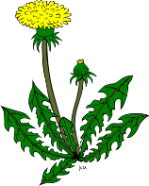
Разнообразие растений
Окружающий мир 3 класс А. А. Плешаков
Выполнила: Каскевич Елена Викторовна,
учитель МАОУ СШ №147 г. Красноярск

Slide 2
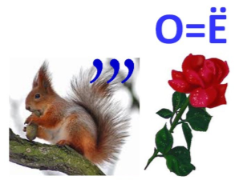
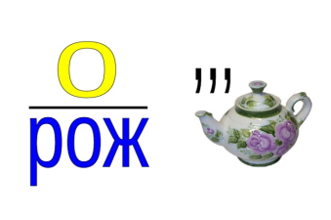
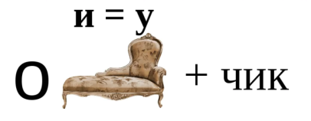

Slide 3
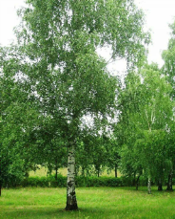
БЕРЁЗА

Slide 4
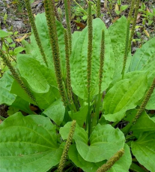
БЕРЁЗА
ПОДОРОЖНИК

Slide 5
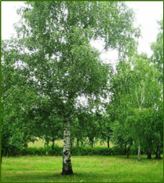
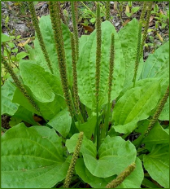
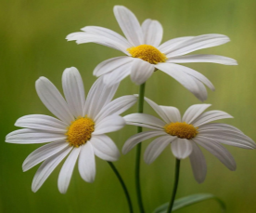
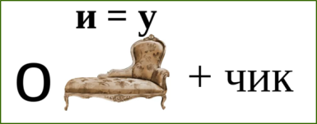
БЕРЁЗА
ПОДОРОЖНИК
РОМАШКА

Slide 6
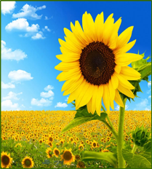
БЕРЁЗА
ПОДОРОЖНИК
РОМАШКА
ПОДСОЛНУХ

Slide 7
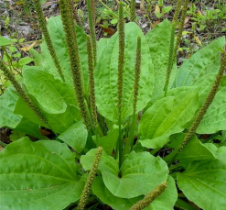
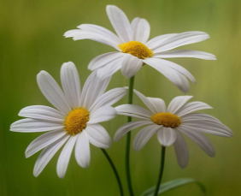
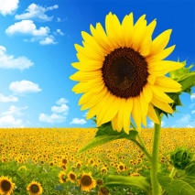
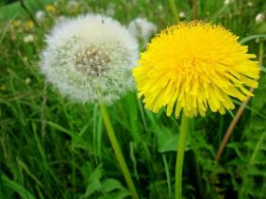
БЕРЁЗА
ПОДОРОЖНИК
РОМАШКА
ПОДСОЛНУХ
ОДУВАНЧИК

Slide 8
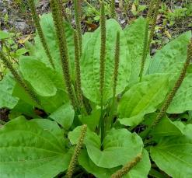
РАСТЕНИЯ
БЕРЁЗА
ПОДОРОЖНИК
РОМАШКА
ПОДСОЛНУХ
ОДУВАНЧИК

Slide 9
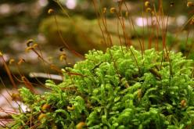
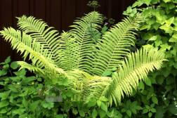
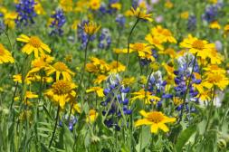
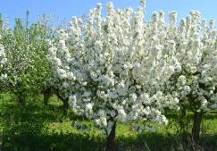
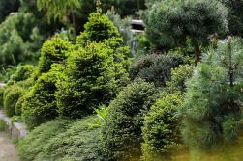
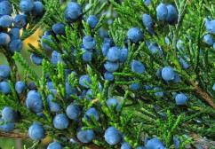
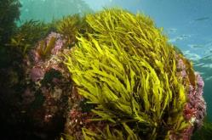
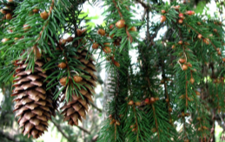

Slide 10
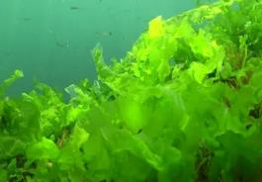
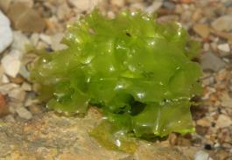
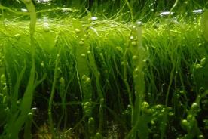
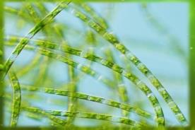
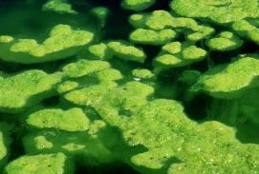
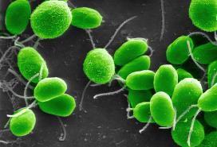
ЗЕЛЁНЫЕ ВОДОРОСЛИ
УЛЬВА
УЛОТРИКС
ХЛАМИДОМОНАДА

Slide 11
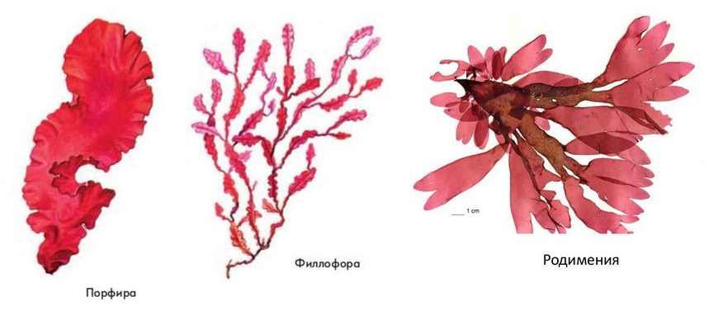
КРАСНЫЕ ВОДОРОСЛИ (БАГРЯНКИ)

Slide 12
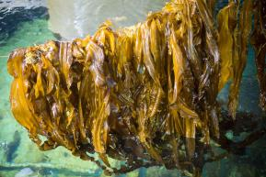
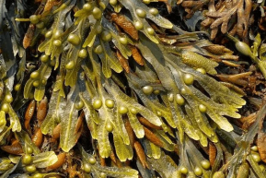
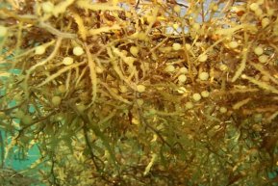
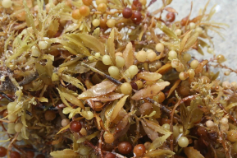
БУРЫЕ ВОДОРОСЛИ
ЛАМИНАРИЯ (МОРСКАЯ КАПУСТА)
ФУКУС
САРГАССУМ

Slide 13
Разнообразие растений
Название группы | Корень | Стебель | Листья | Размножение
Водоросли
нет
нет
нет
спорами

Slide 14
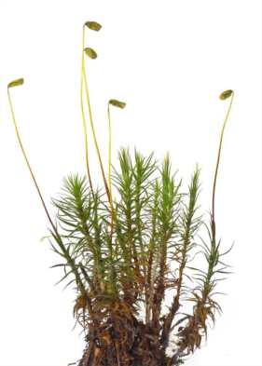
СТРОЕНИЕ МХА
коробочка со спорами
стебель
листья
ризоиды – органы, которые служат для прикрепления к почве
или другой поверхности

Slide 15
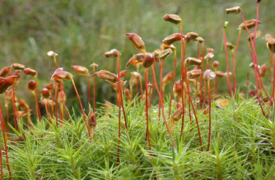
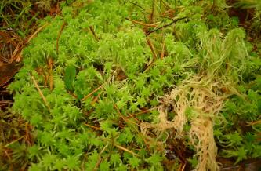
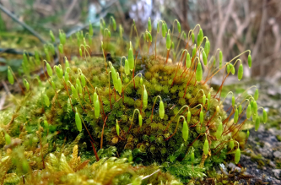
МХИ
КУКУШКИН ЛЁН
СФАГНУМ
ФУНАРИЯ

Slide 16
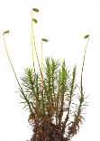
Название группы | Корень | Стебель | Листья | Размножение
Водоросли | нет | нет | нет | спорами
Мхи
нет
есть
есть
спорами
Мхи

Slide 17
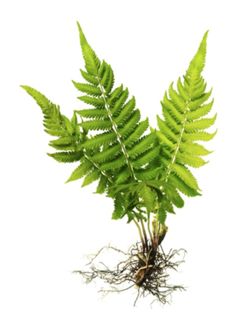
СТРОЕНИЕ ПАПОРОТНИКА
листья
стебель
корневище с придаточными корнями

Slide 18
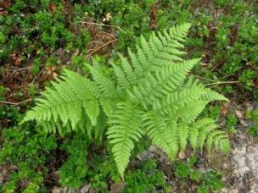
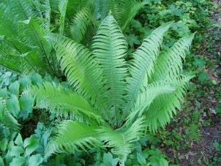
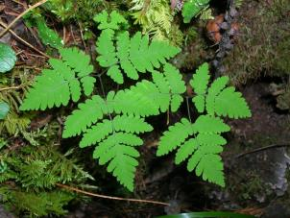
ПАПОРОТНИКИ
ОРЛЯК
СТРАУСНИК
ГОЛОКУЧНИК

Slide 19
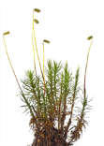
Название группы | Корень | Стебель | Листья | Размножение
Водоросли | нет | нет | нет | спорами
Мхи | нет | есть | есть | спорами
Папоротники
есть
есть
есть
спорами

Slide 20
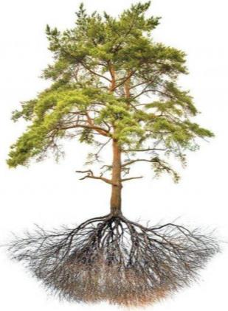
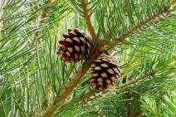
СТРОЕНИЕ ХВОЙНОГО ДЕРЕВА
ХВОИНКИ (ЛИСТЬЯ)
ШИШКИ С СЕМЕНАМИ
СТВОЛ
КОРЕНЬ

Slide 21
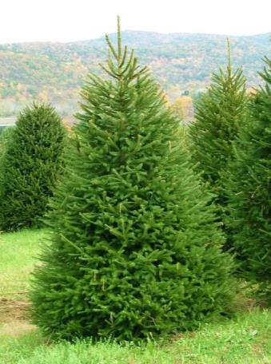
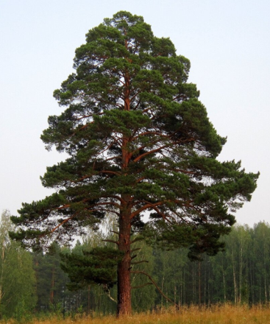
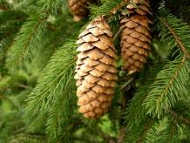
ЕЛЬ ОБЫКНОВЕННАЯ
СОСНА ОБЫКНОВЕННАЯ

Slide 22
ПИХТА
ЛИСТВЕННИЦА

Slide 23
МОЖЖЕВЕЛЬНИК

Slide 25
Название группы | Корень | Стебель | Листья | Размножение
Водоросли | нет | нет | нет | спорами
Мхи | нет | есть | есть | спорами
Папоротники | есть | есть | есть | спорами
Хвойные растения
есть
одеревенелый
иголки (хвоинки)
семена в шишках

Slide 26
СТРОЕНИЕ ЦВЕТКОВЫХ РАСТЕНИЙ

Slide 27
ЦВЕТКОВЫЕ РАСТЕНИЯ
ЯБЛОНЯ
ШИПОВНИК
МАЛИНА
ЧЕРНИКА
ОДУВАНЧИКИ
КОЛОКОЛЬЧИКИ

Slide 28
ХЛОПОК
ЛЁН

Slide 29
Название группы | Корень | Стебель | Листья | Размножение
Водоросли | нет | нет | нет | спорами
Мхи | нет | есть | есть | спорами
Папоротники | есть | есть | есть | спорами
Хвойные растения | есть | одеревенелый | иголки (хвоинки) | семена в шишках
травянистый или
одеревенелый
есть
цветы, в них образуются
семена
Цветковые растения
есть

Slide 30
КРОССВОРД
«РАЗНООБРАЗИЕ РАСТЕНИЙ»

Slide 31
Дорогой друг! Предлагаю тебе разгадать интереснейший кроссворд!
По центру кроссворда ты видишь ключевое слово.
Если ты нажмешь на правильную картинку, кроссворд будет заполняться САМ! Если ты ошибёшься, он даст тебе подсказку!
Только помни!
 |  |  | ? | л
 |  |  |  | и
 |  |  |  | с
 |  |  |  | т
 |  |  |  | в
 |  |  |  | е
 |  |  |  | н
 |  |  |  | н
 |  |  |  | и
 |  |  |  | ц
 |  |  |  | а
КРОССВОРД
ЗАПОЛНЯЕТСЯ
СВЕРХУ
ВНИЗ!

Slide 32
Желаю удачи!

Slide 33
?
Л
И
С
Т
В
Е
Н
Н
И
Ц
А

Slide 34
Ты щёлкнул на лён
Лён — однолетнее растение высотой до 120 см. Листья продолговатые. Цветёт в июне-августе. Плод — шаровидная мелкая коробочка. Жители Древней Руси носили одежду, сшитую из льна: она быстро впитывала влагу и так же легко её испаряла, ночью согревала, а в палящий полдень охлаждала.
Родина льна — Южная Азия, Персия, Индия и побережье Средиземного моря, где и теперь встречается дикорастущий лён.
У льняных волокон много «профессий». Веками морякам служили паруса, которые шили из прочной льняной ткани — парусины. Сейчас она идёт на туристские куртки, брюки, палатки и чехлы для машин — всюду, где нужна водостойкость. Из более плотной льняной ткани — брезента — шьют одежду для рыбаков, изготавливают пожарные шланги.
Семена льна — лекарственное сырьё. При заваривании водой они образуют слизь, которая действует успокаивающе на органы пищеварения. Из семечек получают масло, которое применяют в косметологии и употребляют в пищу.

Slide 35
Ты щёлкнул на купальницу (жарки)
Жарки — это народное название купальницы азиатской. Это травянистое многолетнее растение семейства лютиковых. Высота растения от 5 до 80 см. Цветки крупные, до 5 см в диаметре, чашелистики оранжево-красные.
Встречаются в лесу, на полянах и лугах, на высокогорье и на равнинных тундрах, предпочитают влажные места. Встречаются на Алтае, в Саянах, в Западно-Сибирской равнине и даже в Монголии. Период цветения: конец мая-июнь.
В народной медицине жарки применяются как мочегонное, противовоспалительное и противоцинготное средство, а также при отёках и ушибах.
Купальница азиатская занесена в Красную книгу «Редкие и исчезающие растения Сибири».

Slide 36
Х
Л
О
П
О
К
?
И
С
Т
В
Е
Н
Н
И
Ц
А
Notes:
.

Slide 37
Ты щёлкнул на боярышник
Боярышник — род листопадных, редко полувечнозелёных высоких кустарников или небольших деревьев. Высота — 3–5 м, красновато-коричневые побеги и крепкие колючки длиной с иголку. Кора тёмно-серая, с трещинками, а у молодых ветвей гладкая. Растёт в лесах на северо-востоке европейской части страны, в Западной и Восточной Сибири. Цветёт в мае-июне на фоне тёмно-зелёных листьев красиво смотрятся щитки красно-белых цветков.
В августе появляются кроваво-красные ягоды, похожие на маленькие яблочки. Они сладкие, чуть вязкие, без запаха. Созревают плоды в сентябре — октябре, привлекая своей яркой окраской птиц, которые и распространяют семена.
Боярышник часто используют в качестве живой изгороди. В мае-июне из цветков и ягод готовят экстракты и настои, раньше сушёные ягоды перемалывали в муку и добавляли в тесто.

Slide 38
Ты щёлкнул на черешню
Черешня — древесное растение семейства Розовые. Многолетнее растение, высота деревьев достигает 10–20 м. Кора в молодом возрасте коричневого, красноватого или серебристого цвета, с полосами. Листья коротко заострённые, обратнояйцевидной, удлинённо-яйцевидной или эллиптической формы, пильчатые, слегка морщинистые.
Цветки белого цвета, появляются на побегах незадолго до распускания листьев.
Плоды — настоящие костянки, с мясистым, сочным околоплодником, по форме овальные, шаровидные или сердцевидные, а по окраске от светло-жёлтых (почти белых) до тёмно-красных (почти чёрных).
Черешня — растение умеренного климата южной Европы. В диком состоянии произрастает в лиственных лесах и по опушкам.

Slide 39
Х
Л
О
П
О
К
Ш
И
П
О
В
Н
И
К
С
?
Т
В
Е
Н
Н
И
Ц
А

Slide 40
Ты щёлкнул на орляк
Орляк обыкновенный — многолетний папоротник из семейства многоножковых, высотой 50–100 см, с толстым длинным корневищем. Листья (вайи) кожистые, крупные, длиной до 100–200 см, в очертании овально-дельтовидные, треугольные, дважды- или трижды-перисторассечённые на длинных толстых черешках. Спороносит в июне-сентябре.
Орляк — съедобное и полезное растение. В пищу употребляют отварные, жареные, сушёные и маринованные молодые вайи со специфическим запахом и грибным вкусом. В медицине отвары молодых побегов орляка применяют для лечения кашля и болей в желудке. Однако корневище орляка ядовито, поэтому применение его в лечебных целях возможно только после консультации с врачом.

Slide 41
Ты щёлкнул на голокучник
Голокучник обыкновенный — многолетний папоротник. Это растение до 50 см высотой, с ползучим, сильно разрастающимся длинным разветвлённым корневищем. Одна особь может занимать значительную площадь. Вайи одиночные. Листья светло-зелёные, в очертании треугольные или широкотреугольные.
Распространён: в Европе, на Кавказе, в Средней Азии, Японии, Китае, Северной Америке. В России встречается в лесной полосе повсеместно. Растёт преимущественно в тёмнохвойных (еловых) и смешанных лесах, на небогатой и умеренно влажной почве, на скалах, каменистых склонах, осыпях.
Обладает лечебными свойствами: противовоспалительным, антигельминтным, антисептическим, болеутоляющим.

Slide 42
Х
Л
О
П
О
К
Ш
И
П
О
В
Н
И
К
С
С
Т
Р
А
У
С
Н
И
К
?
В
Е
Н
Н
И
Ц
А

Slide 43
Ты щёлкнул на улотрикс
Улотрикс — это род многоклеточных зелёных водорослей. Это самое распространённое в мире растение, которое оказывает огромное влияние на образование ключевых экосистем. Он помогает другим видам водорослей распространяться.
Основная среда обитания улотрикса — увлажнённые поверхности или водоёмы. В основном он живёт в пресных водоёмах с быстрым течением, в частности в реках, но бывает, что находит обиталище даже на суше, в тех местах, куда достают брызги (например, около водопадов).
Внешне улотрикс представляет собой тину или ряску, которая располагается на разнообразных предметах под водой.

Slide 44
Ты щёлкнул на хламидомонаду
Хламидомонада — подвижная зелёная водоросль грушевидной формы. Размеры тела составляют 5–10 микрометров, что сопоставимо с размерами бактерий.
Распространены хламидомонады по всему земному шару, особенно любят пресные стоячие водоёмы и влажную почву. Однако некоторые виды могут встречаться в солёной воде и даже снежном покрове. На переднем конце тела располагается два длинных жгутика, с помощью которых происходит передвижение в пространстве. Большую часть клетки занимает огромный чашеобразный хлоропласт — хроматофор. Внутри него находится хлорофилл и структуры, в которых протекают процессы фотосинтеза.
Значение хламидомонад для природных экосистем в том, что они производят кислород для атмосферы и служат пищей для других микроорганизмов и мелких животных

Slide 45
Х
Л
О
П
О
К
Ш
И
П
О
В
Н
И
К
С
С
Т
Р
А
У
С
Н
И
К
У
Л
Ь
В
А
?
Е
Н
Н
Н
И
И
Ц
А

Slide 46
Ты щёлкнул на лиственницу
Лиственница — род древесных растений семейства Сосновые, одна из наиболее распространённых пород хвойных деревьев в мире. Самое распространённое дерево в России. Лиственницу называют «солнечным деревом», потому что она любит солнечный свет и днём, благодаря ему, быстро растёт.
Живёт это дерево очень долго: по 300, 500 и даже 800 лет. Лиственница не боится морозов и любит расти там, где холодный климат и снежные вьюги. Ствол у лиственницы прямой, серого или коричневого цвета.
Весной у лиственницы из почек появляется светло-зелёная, мягкая хвоя. На ветке хвоинки расположены пучками, иногда поодиночке. С приходом осени иголочки у лиственницы желтеют и опадают. Лиственница — это единственное хвойное растение, которое каждый год сбрасывает на зиму все свои иголки.
Древесина лиственницы прочная, упругая, твёрдая, долговечная. Используется для подводных сооружений, в кораблестроении, в производстве мебели и как сырьё для целлюлозно-бумажного и гидролизного производства.

Slide 47
Ты щёлкнул на ель
Ель обыкновенная — вечнозелёное дерево семейства сосновых. Высота — от 20 до 50 м. Крона густая, конусообразная или пирамидальная, диаметром 6–8 м. Верхушка всегда заострённая, ветви мутовчатые, опущенные или распростёртые вертикально. Ствол ровный, достигает в диаметре до 1,2 м. Кора молодого растения буроватая и гладкая, позже приобретает коричневый или сероватый цвет и становится шероховатой, чешуйчатой. Побеги жёлтые или коричневые, гладкие или покрытые светлыми волосками. Хвоя насыщенно-зелёного цвета, жёсткая, короткая — 2–2,5 мм длиной, 1 мм в толщину, блестящая, сплюснуто-четырёхгранной формы. Срок жизни иголок — около 6–7 лет.
Зрелые шишки светло-бурого цвета, продолговатые, цилиндрической формы. В длину 10–15 см, 3–4 см в диаметре. Созревают в октябре, семена высыпаются зимой-весной.
Ель обыкновенная тенелюбива, морозоустойчива. При благоприятных природных условиях продолжительность жизни — до 300–400 лет,

Slide 48
Х
Л
О
П
О
К
Ш
И
П
О
В
Н
И
К
С
С
Т
Р
А
У
С
Н
И
К
У
Л
Ь
В
А
М
О
Ж
Ж
Е
В
Е
Л
Ь
Н
И
К
Н
?
Н
И
Ц
А

Slide 49
Ты щёлкнул на кукушкин лён
Кукушкин лён обыкновенный — широко распространённое многолетнее растение, произрастающее в местах с повышенной влажностью. Один из самых известных листостебельных зелёных мхов.
Имеет высокие стебельки, обычно возвышающиеся на 10–15 см, но иногда достигающие 40 см и более. Стебель может достигать в длину 30 см, содержит вытянутые мёртвые клетки, которые выполняют функцию проведения и накопления воды. В нижней части стебля имеются тонкие нитевидные выросты — ризоиды, выполняющие функцию поглощения воды и минеральных солей. Мелкие листочки не имеют жилок и состоят из нескольких слоёв фотосинтезирующих клеток. Коробочки, появляющиеся на женских растениях, напоминают кукушку, сидящую на «шесте».
В России встречается в северной и средней полосе, преимущественно в лесных районах. Растёт в сырых заболачиваемых таёжных лесах, на мокрых лугах и болотах.

Slide 50
Ты щёлкнул на сфагнум
Сфагнум — род мхов, обычный обитатель болот. Из этих растений образуется торф (по 1–2 мм в год).
Это растение с сильно ветвящимся стеблем, стебель и веточки покрыты светло-зелёными чешуйчатыми листочками. Сфагнум не имеет корневой системы, растёт только вверх. В течение жизни нижняя часть отмирает, трансформируясь в торф.
Сфагнум широко распространён в умеренной зоне Северного полушария. Наиболее видовое разнообразие в Южной Америке. В России произрастает 42 вида.
Сфагнум используется в строительном деле как изоляционный материал, в цветоводстве в качестве наполнителя при составлении земляных смесей, а также в качестве лекарственного сырья. Сфагнум способен впитывать влагу в 20–25 раз больше собственного веса. Тело мха содержит фенол, который является антисептиком, убивающим бактерии.

Slide 51
Х
Л
О
П
О
К
Ш
И
П
О
В
Н
И
К
С
С
Т
Р
А
У
С
Н
И
К
У
Л
Ь
В
А
М
О
Ж
Ж
Е
В
Е
Л
Ь
Н
И
К
Н
Ф
У
Н
А
Р
И
Я
?

Slide 52
Ты щёлкнул на фукус
Фукус — род бурых водорослей. Представители встречаются по всему миру. Определяют облик каменистой литорали северных морей.
Использование фукуса:
- в косметологии для проведения водорослевых обёртываний.
- как добавка к пище. Эти водоросли обеспечивают организм человека витаминами, аминокислотами, полиненасыщенными жирными кислотами.
- в медицине. Особую ценность представляет содержащийся в фукусе фукоидан, проявляющий иммуномодулирующую, противовирусную и противоопухолевую активность.
Также на основе фукусовых водорослей разработаны биофильтры, способные эффективно и безопасно очищать морскую воду от нефтяных загрязнений.

Slide 53
Ты щёлкнул на саргассум
Саргассум — род морских бурых водорослей. Включает около 150 видов. Распространены в основном в тропических и субтропических морях. Это большая оливково-коричневая морская водоросль, которую легко отличить от других своими маленькими сферическими поплавками — пузырями, за что её ещё называют «морской виноград».
Саргассумы ризоидами прикрепляются ко дну. Будучи оторванными, образуют так называемые слоевища, которые свободно плавают и не размножаются. Распространены по берегам тёплых морей планеты. Слоевища образуют так называемые саргассовы моря («луга океана»), что затрудняет движение кораблей. Самым известным из таких морей является Саргассово море Атлантического океана.

Slide 54
Х
Л
О
П
О
К
Ш
И
П
О
В
Н
И
К
С
С
Т
Р
А
У
С
Н
И
К
У
Л
Ь
В
А
М
О
Ж
Ж
Е
В
Е
Л
Ь
Н
И
К
Н
Ф
У
Н
А
Р
И
Я
Л
А
М
И
Н
А
Р
И
Я
Ц
?
А

Slide 55
Ты щёлкнул на ель
Ель обыкновенная — вечнозелёное дерево семейства сосновых. Высота — от 20 до 50 м. Крона густая, конусообразная или пирамидальная, диаметром 6–8 м. Верхушка всегда заострённая, ветви мутовчатые, опущенные или распростёртые вертикально. Ствол ровный, достигает в диаметре до 1,2 м. Кора молодого растения буроватая и гладкая, позже приобретает коричневый или сероватый цвет и становится шероховатой, чешуйчатой. Побеги жёлтые или коричневые, гладкие или покрытые светлыми волосками. Хвоя насыщенно-зелёного цвета, жёсткая, короткая — 2–2,5 мм длиной, 1 мм в толщину, блестящая, сплюснуто-четырёхгранной формы. Срок жизни иголок — около 6–7 лет.
Зрелые шишки светло-бурого цвета, продолговатые, цилиндрической формы. В длину 10–15 см, 3–4 см в диаметре. Созревают в октябре, семена высыпаются зимой-весной.
Ель обыкновенная тенелюбива, морозоустойчива. При благоприятных природных условиях продолжительность жизни — до 300–400 лет,

Slide 56
Ты щёлкнул на можжевельник
Можжевельник — хвойное растение, родственник кипариса. Любит расти в сухих еловых и сосновых лесах. Растёт медленно, особенно в толщину. Ветви причудливо изогнуты, как будто завязаны в узлы. Поэтому и получил можжевельник своё имя — «можжа» на старорусском языке означает «узел».
Листья у можжевельника видоизменённые, в виде иголок, которые называются хвоинками. Ягоды можжевельника — это на самом деле шишки, которые в зрелом состоянии становятся чёрными.
Можжевельник отличается долголетием, живёт до 200 лет, но некоторые экземпляры доживают и до 3000 лет.
Корни и ягоды можжевельника обладают лекарственными свойствами и служат исцелением при многих заболеваниях. Отвары из этого растения служат прекрасным средством в борьбе с простудными, вирусными и заболеваниями горла.

Slide 57
Х
Л
О
П
О
К
Ш
И
П
О
В
Н
И
К
С
С
Т
Р
А
У
С
Н
И
К
У
Л
Ь
В
А
М
О
Ж
Ж
Е
В
Е
Л
Ь
Н
И
К
Н
Ф
У
Н
А
Р
И
Я
Л
А
М
И
Н
А
Р
И
Я
Ц
П
И
Х
Т
А

Slide 58
Молодец!

